Slide 1
সবাইকে স্বাগতম
মোছা: নুরুন নাহার
সহকারী শিক্ষক
কাঁঠালপোতা সরকারি প্রাথমিক বিদ্যালয় ।
মেহেরপুর সদর, মেহেরপুর।

Slide 2
অধ্যায়ঃ ৫
পাঠঃ স্বাস্থ্যবিধি
সময়ঃ ৪5 মিনিট
তারিখঃ ২৫/11/2019খ্রিস্টাব্দ

Slide 3
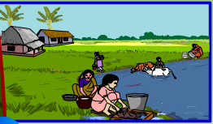
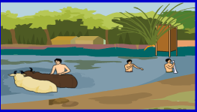
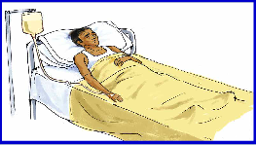
এই ছবি গুলো লক্ষ্য কর এবং চিন্তা কর…
শিক্ষার্থী বন্ধুরা, এখন বলতো ছবিতে কি দেখা যাচ্ছে?
তোমরা কি বলতে পারবে লোকটি কেন অসুস্থ হয়েছে?
Notes:
শিক্ষক “তাহলে আজকের পাঠ” বলে স্লাইডটি প্রদর্শন করবেন।

Slide 4
পানিবাহিত রোগ
পাঠ্যাংশঃ দূষিত পানি কীভাবে…... খুব সহজেই মানুষের মাঝে ছড়িয়ে পড়ে।
পৃষ্ঠাঃ ৩6

Slide 5
শিখনফল
এ পাঠ শেষে শিক্ষার্থীরা......
৯.2.1 পানিবাহিত রোগের ক্ষতিকর প্রভাব বর্ণনা করতে পারবে।

Slide 6
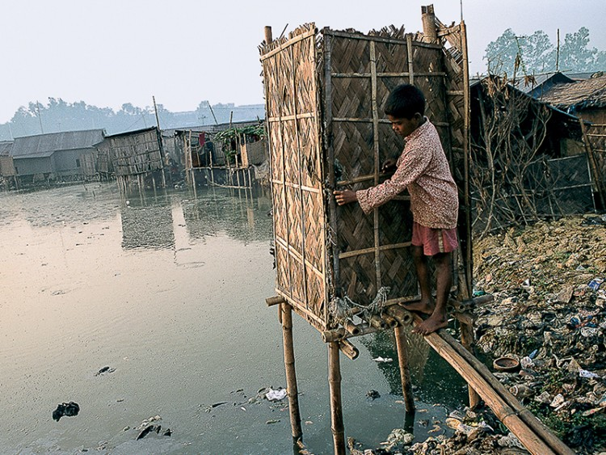
ছবিতে কি কি দেখতে পাচ্ছো?
ঝুলন্ত পায়খানা
ব্যাকটেরিয়া
মানুষ বা প্রাণীর মলমূত্র দ্বারা পানি দূষিত হয়। এই মলমূত্রে রয়েছে জীবাণু।

Slide 7
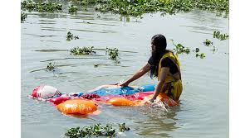
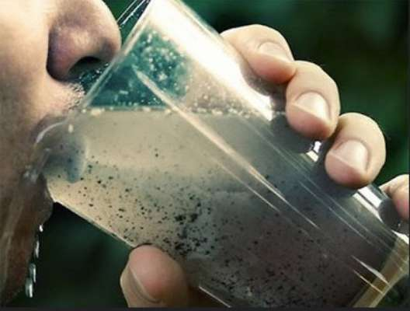
ছবিতে কি কি দেখতে পাচ্ছো?
দূষিত পানিতে কাপড় ধোয়া
দূষিত পানি পান করা
দূষিত পানি ব্যবহার করলে আমরা পানিবাহিত রোগে আক্রান্ত হয়।

Slide 8
একক কাজ
পানিবাহিত রোগ কীভাবে ছড়ায়?

Slide 9
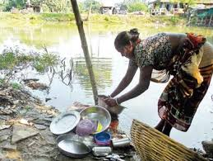
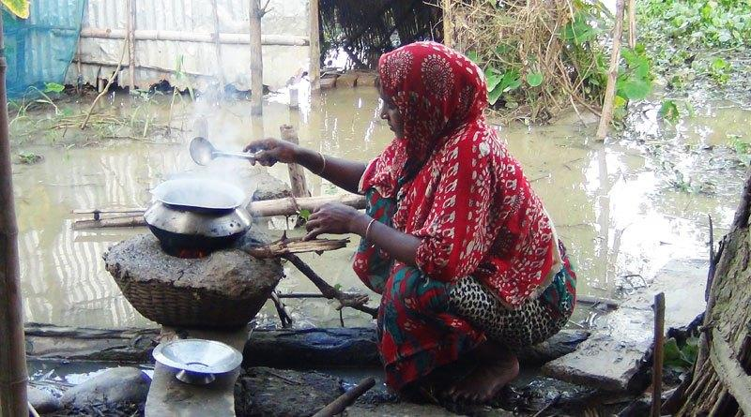
ছবিতে কি কি দেখতে পাচ্ছো?
দূষিত পানিতে থালা বাসন ধোয়া
রান্নার কাজে দূষিত পানি ব্যবহার করা
এভাবেই পানিবাহিত রোগ সহজেই মানুষের মাঝে ছড়িয়ে পড়ে।

Slide 10
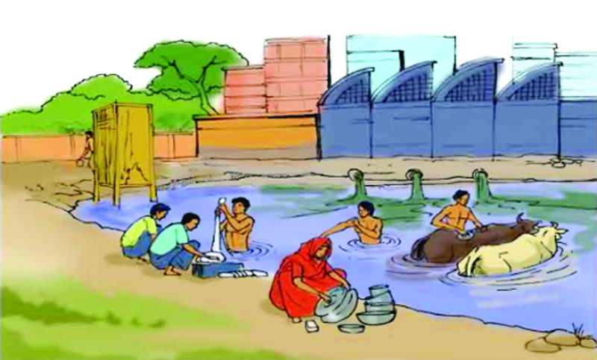
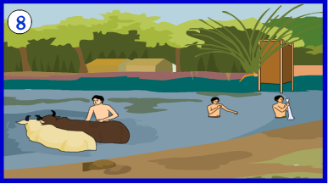
ছবিতে কি কি দেখতে পাচ্ছো?
দূষিত পানিতে গোসল করা
দূষিত পানি ব্যবহারের ফলে পানিবাহিত রোগ ছড়িয়ে পড়ে।

Slide 11
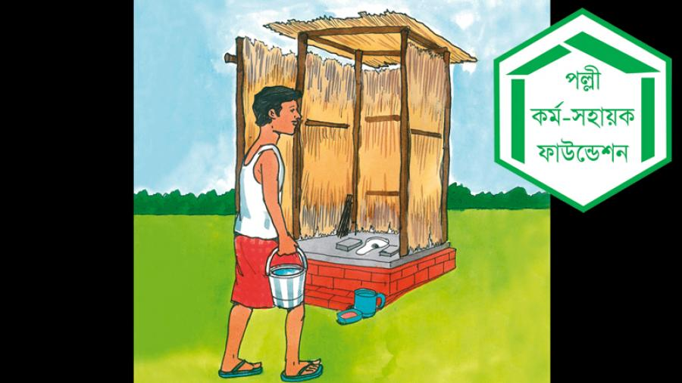
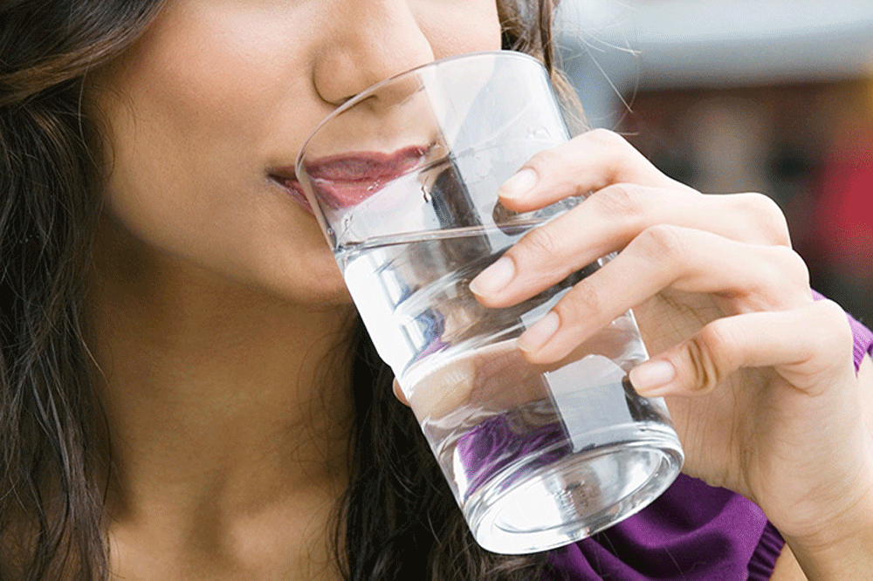
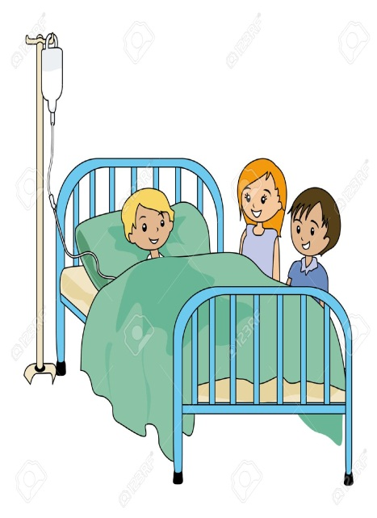
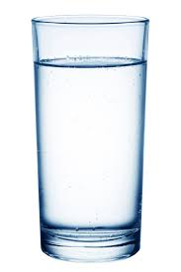
পান করা
হাত
মলমূত্র
স্পর্শ করা
খাদ্য তৈরি
পানি
খাদ্য খাওয়া
দূষিত পানির মাধ্যমে আমাদের শরীরে জীবাণুর বিস্তার

Slide 12
দলীয় কাজ
কীভাবে আমাদের শরীরে দূষিত পানি প্রবেশ করে
তার একটি প্রবাহচিত্র তৈরি কর।

Slide 13
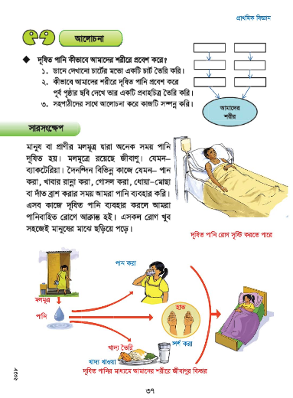
নিরব পাঠঃ ৩৭ পৃষ্ঠা

Slide 14
মূল্যায়ন
কীভাবে পানি দূষিত হয়?
পানিবাহিত রোগের কারন কী?
পানিবাহিত রোগ কীভাবে ছড়ায়?

Slide 15
বাড়ির কাজ
তোমার পরিচিত কারো পানিবাহিত রোগ হয়ে থাকলে তা কেন হয়েছে ৩টি বাক্যে লিখে আনবে।

Slide 16
সবাইকে ধন্যবাদ

